Slide 1

斑马问题
实验一
Zebra Problem
实验时间：2024年3月18日
截止时间：2024年4月1日

Slide 2
CONTENT
目录
01
问题描述
02
实验基础
Problem description
Experimental Basis
03
代码实现
04
结果输出
Code implementation
Result output

Slide 3
1
问题描述
Problem description

Slide 4
问题描述
Problem description
1. 英国人住在红色的房子里
2. 西班牙人养了一条狗
3. 日本人是一个油漆工
4. 意大利人喜欢喝茶
5. 挪威人住在左边的第一个房子里
6. 绿房子在白房子的右边
7. 摄影师养了一只蜗牛
8. 外交官住在黄房子里
9. 中间那个房子的人喜欢喝牛奶
10. 喜欢喝咖啡的人住在绿房子里
11. 挪威人住在蓝色的房子旁边
12. 小提琴家喜欢喝橘子汁
13. 养狐狸的人所住的房子与医生的房子相邻
14. 养马的人所住的房子与外交官的房子相邻
5 个不同国家（英国、西班牙、日本、意大利、挪威）且工作各不相同（油漆工、摄影师、外交官、小提琴家、医生）的人分别住在一条街上的 5 所房子里，每所房子的颜色不同（红色、白色、蓝色、黄色、绿色），每个人都有自己养的不同宠物（狗、蜗牛、斑马、马、狐狸），喜欢喝不同的饮料（矿泉水、牛奶、茶、橘子汁、咖啡）。
根据以下提示，你能告诉我哪所房子里的人养斑马，哪所房子里的人喜欢喝矿泉水吗？
参考资料：斑马难题-百度百科
(https://baike.baidu.com/item/斑马难题/3709972?fr=aladdin)

Slide 5
2
实验基础
Experimental Basis

Slide 6
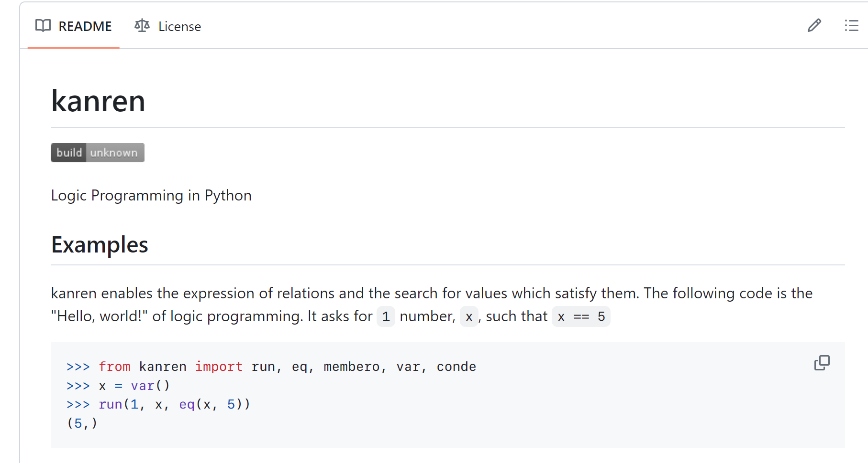
实验基础
Experimental Basis
kanren：(https://github.com/logpy/logpy) 是 Python 的一个逻辑编程包。
可选择该逻辑编程包或自定义逻辑语法

Slide 7
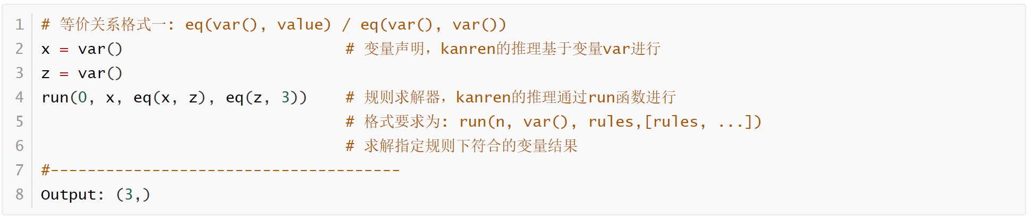
实验基础
Experimental Basis
kanren：(https://github.com/logpy/logpy) 是 Python 的一个逻辑编程包。
可选择该逻辑编程包或自定义逻辑语法
变量声明：var()
规则求解器：run(n, var(), rules,[rules, ...])
等价关系表达式：eq(x, y)，其意即为变量x等价于变量y。
等价关系格式一：eq(var(), value) / eq(var(), var())

Slide 8
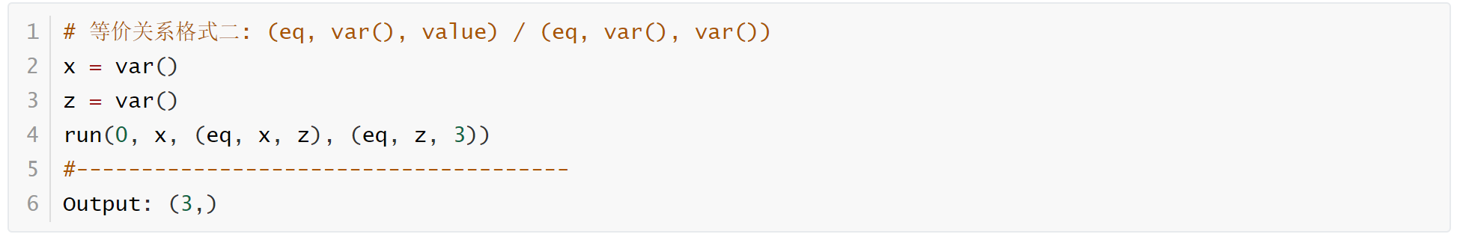
实验基础
Experimental Basis
kanren：(https://github.com/logpy/logpy) 是 Python 的一个逻辑编程包。
可选择该逻辑编程包或自定义逻辑语法
变量声明：var()
规则求解器：run(n, var(), rules,[rules, ...])
等价关系表达式：eq(x, y)，其意即为变量x等价于变量y。
等价关系格式二： (eq, var(), value) / (eq, var(), var())

Slide 9
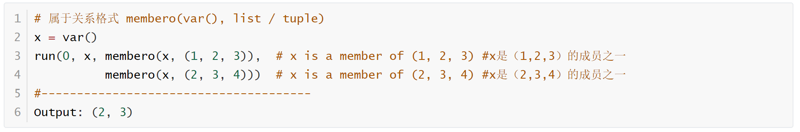
实验基础
Experimental Basis
kanren：(https://github.com/logpy/logpy) 是 Python 的一个逻辑编程包。
可选择该逻辑编程包或自定义逻辑语法
成员关系表达式：membero(var(), list / tuple)

Slide 10
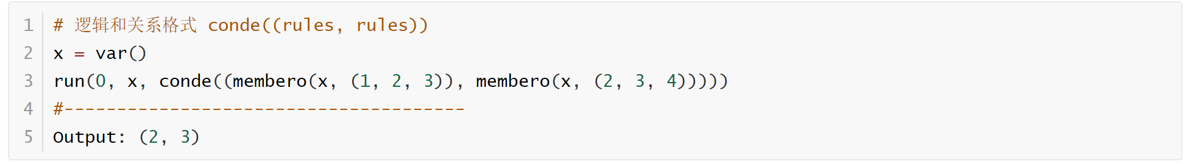
实验基础
Experimental Basis
kanren：(https://github.com/logpy/logpy) 是 Python 的一个逻辑编程包。
可选择该逻辑编程包或自定义逻辑语法
逻辑和/或的目标构造函数： 逻辑和关系格式 conde((rules, rules))

Slide 11
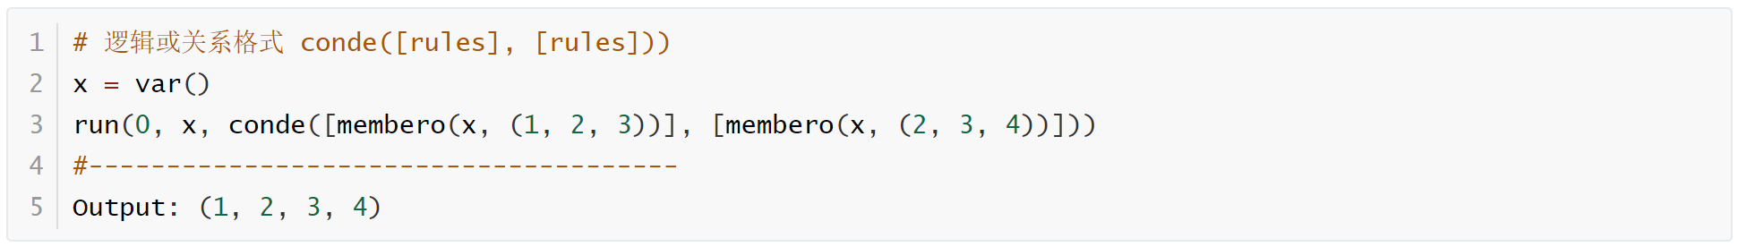
实验基础
Experimental Basis
kanren：(https://github.com/logpy/logpy) 是 Python 的一个逻辑编程包。
可选择该逻辑编程包或自定义逻辑语法
逻辑和/或的目标构造函数： 逻辑或关系格式 conde([rules], [rules])

Slide 12
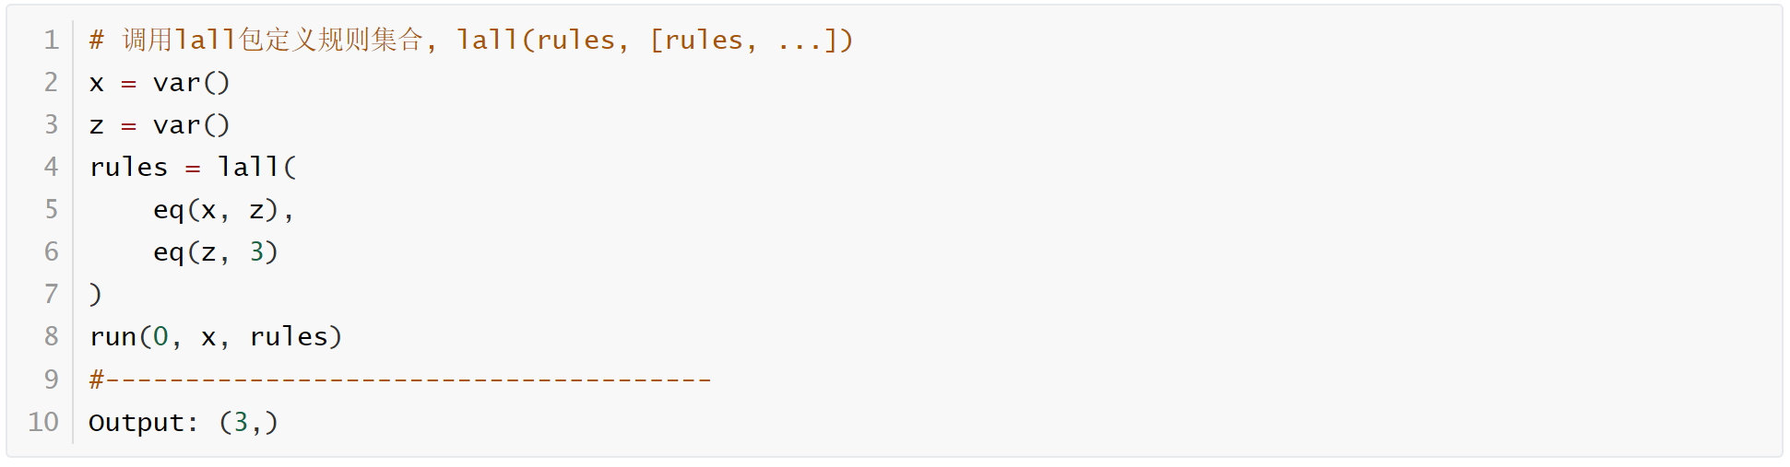
实验基础
Experimental Basis
kanren：(https://github.com/logpy/logpy) 是 Python 的一个逻辑编程包。
可选择该逻辑编程包或自定义逻辑语法
使用lall包定义规则集合： lall(rules, [rules, ...]) 等价关系格式一:

Slide 13
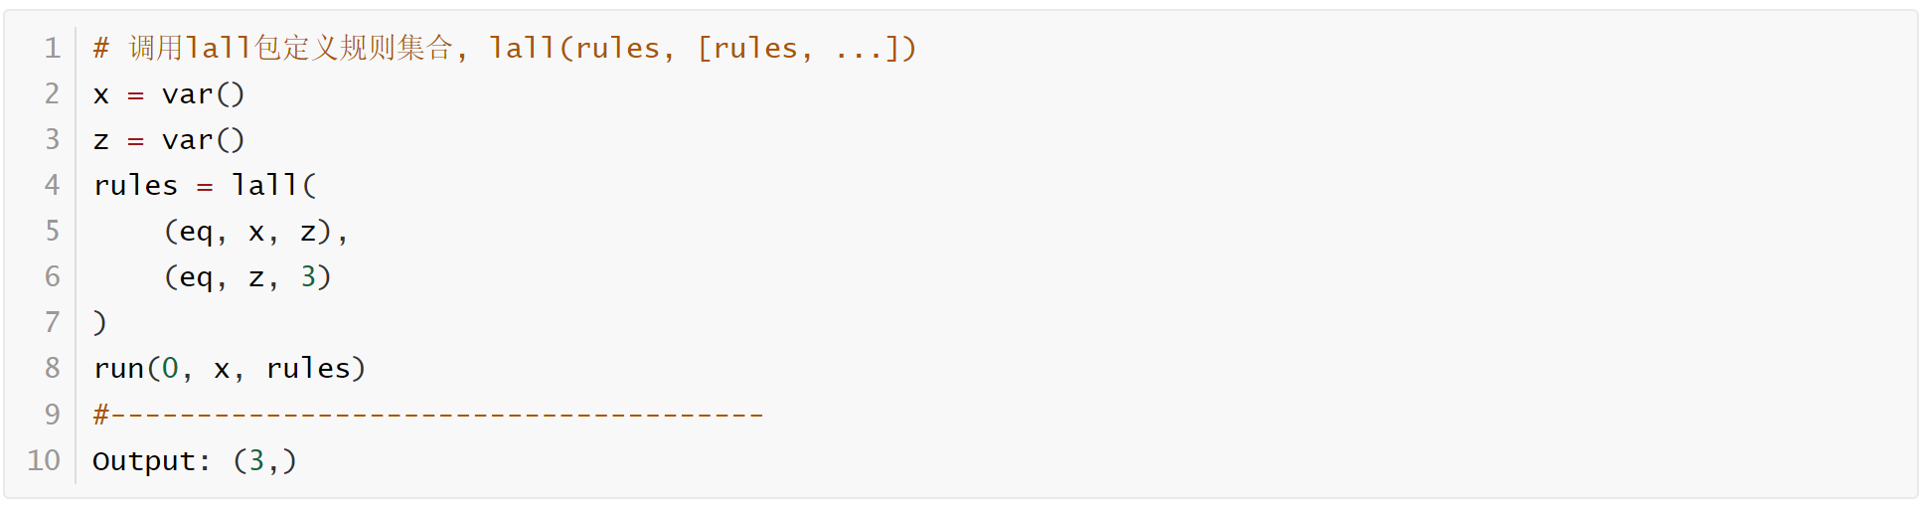
实验基础
Experimental Basis
kanren：(https://github.com/logpy/logpy) 是 Python 的一个逻辑编程包。
可选择该逻辑编程包或自定义逻辑语法
使用lall包定义规则集合： lall(rules, [rules, ...]) 等价关系格式二:

Slide 14
3
代码实现
Code implementation

Slide 15
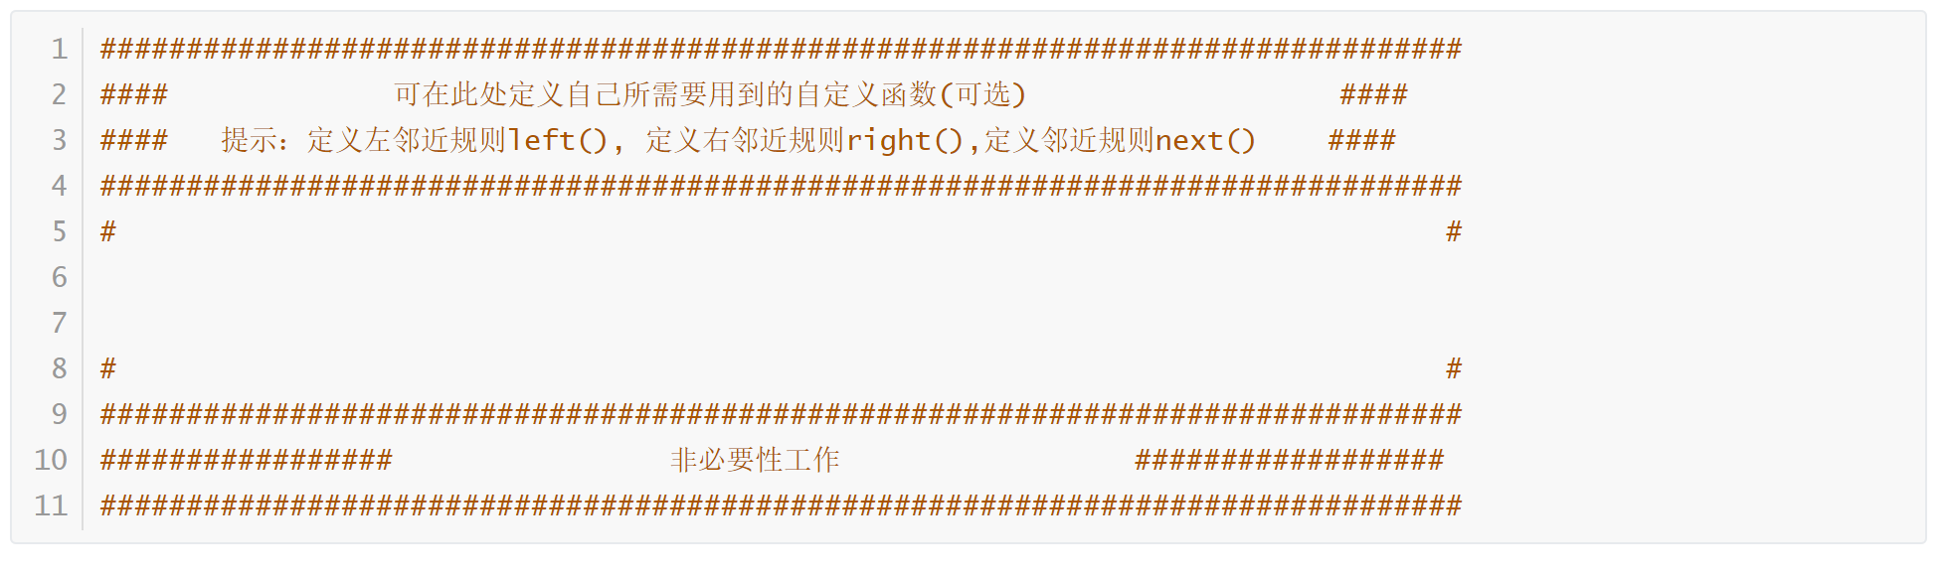
代码实现
Code implementation
TODO: 邻近规则如何定义，
e.g.,
自定义规则：左邻近规则left(), 右邻近规则right(),邻近规则next()
6. 绿房子在白房子的右边
11. 挪威人住在蓝色的房子旁边

Slide 16
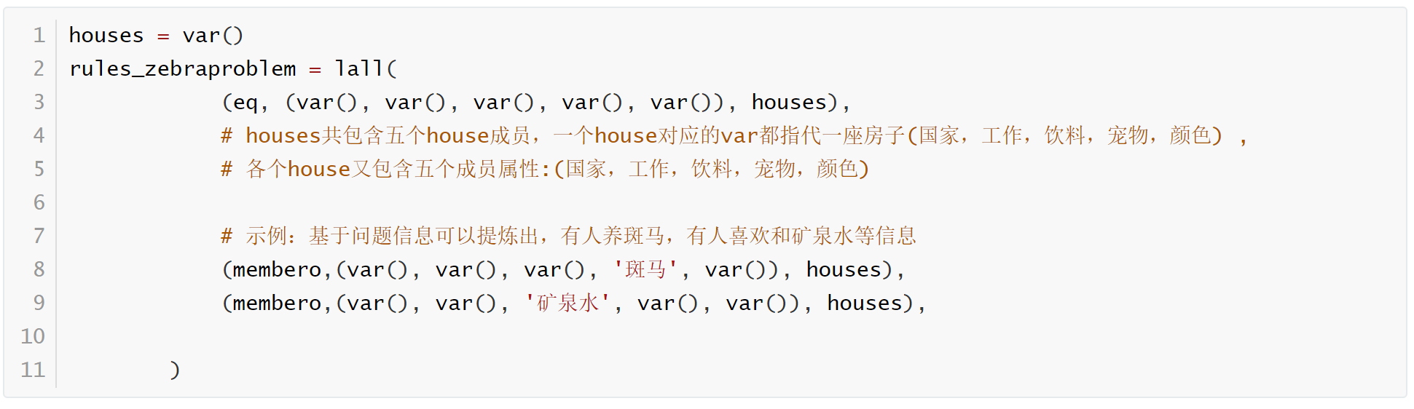
代码实现
Code implementation
TODO: 添加题给的14条逻辑规则

Slide 17
4
结果输出
Result output

Slide 18
结果输出
Result output
完成 Agent Cell 后，在左侧提交结果的标签中，把整个 Agent Cell 转化为 main.py 文件进行系统测试。能通过测试就可以提交结果。
通过solve函数（勿修改）进行输出，输出格式要求如下：
（一）提取解算器的输出：哪所房子里的人养斑马，哪所房子里的人喜欢喝矿泉水？
（二）解算器的输出结果展示
1. 输出正确的五条匹配信息；
2. 每条匹配信息依次包含(国家，工作，饮料，宠物，颜色)五个元素；
3. 例如('英国人', '油漆工', '茶', '狗', '红色')即为正确格式，但不是本题答案。

Slide 19
谢谢

